Slide 1
Сила упругости. Закон Гука
Тест для 7 класса
10 вопросов

Slide 2
Вопрос 1. Когда возникает сила упругости?
А) Когда тело движется.
Б) Когда тело останавливается.
В) Когда тело деформируется.
Г) Когда тело распрямляется.

Slide 3
Вопрос 2. Что называют деформацией тела?
А) Прогиб тела при ударе по нему.
Б) Изменение формы тела при его растяжении.
В) Уменьшение объёма тела при сжатии.
Г) Любое изменение формы и объёма тела.

Slide 4
Вопрос 3. Какое тело испытывает деформацию растяжения?
А) № 1 (хлопья под прессом) В) № 3 (скамейка)
Б) № 2 (подвес люстры) Г) № 4 (стол)

Slide 5
Вопрос 4. Какое тело испытывает деформацию изгиб?
А) № 1 (хлопья под прессом) В) № 3 (скамейка)
Б) № 2 (подвес люстры) Г) № 4 (стол)

Slide 6
Вопрос 5. Какое тело испытывает деформацию сжатие?
А) № 1 (хлопья под прессом) В) № 3 (скамейка)
Б) № 2 (подвес люстры) Г) № 4 (стол)

Slide 7
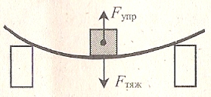
Вопрос 6. Опора деформируется под действием груза. Когда модуль силы упругости становится равным модулю силы тяжести, действующей на груз?
А) Когда опора начинает прогибаться.
Б) Когда, прогнувшись, опора перестаёт деформироваться.
В) Когда при снятии груза опора начинает выпрямляться.
Г) Такого равенства не бывает никогда.

Slide 8
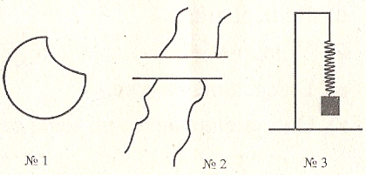
Вопрос 7. В каком из изображённых случаев сила упругости отсутствует (равна нулю)?
А) № 1 (резиновый мяч с вмятиной после удара).
Б) № 2 (доска, перекинутая через ручей).
В) № 3 (пружина с грузом).
Г) Нет такого случая.

Slide 9
Вопрос 8. Какая из приведённых формул соответствует закону Гука?
А) F = k∙∆l
Б) F= ρ ∙ g ∙ V
В) F = m ∙ g.

Slide 10
Вопрос 9. От чего зависит сила упругости?
А) От модуля силы, деформирующей тело.
Б) От величины деформации.
В) От жесткости деформируемого тела .
Г) От всех этих величин.

Slide 11
Вопрос 10. При каких деформациях справедлив (выполняется) закон Гука?
А) При сжатии и растяжении.
Б) При изгибе и кручении.
В) При всех видах деформации.
Г) При всех деформациях, если они упругие деформации.

Slide 12
1 | 2 | 3 | 4 | 5 | 6 | 7 | 8 | 9 | 10
в | г | б | в,г | а | б | б | а | г | г

